Slide 1


ỦY BAN NHÂN DÂN QUẬN LONG BIÊN
TRƯỜNG TIỂU HỌC ĐÔ THỊ VIỆT HƯNG
BÀI GIẢNG ĐIỆN TỬ
KHỐI 3
MÔN: HĐTN

Slide 2
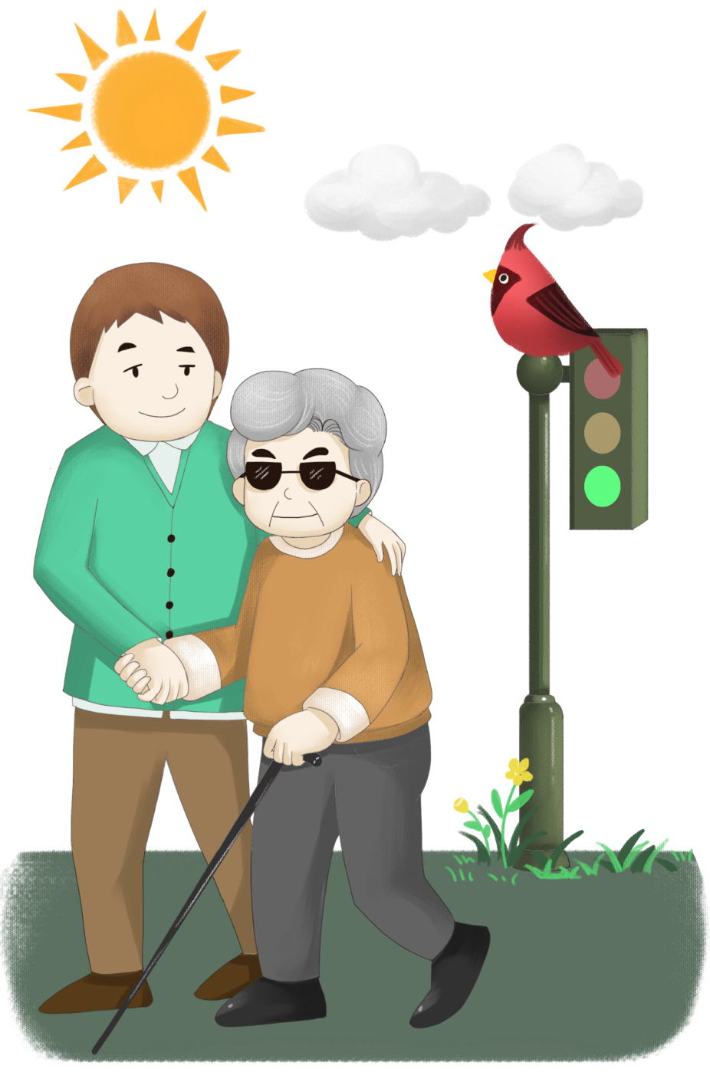

Notes:
Thiết kế: Hương Thảo – Zalo 0972.115.126. Các nick khác đều là giả mạo, ăn cắp chất xám

Slide 3
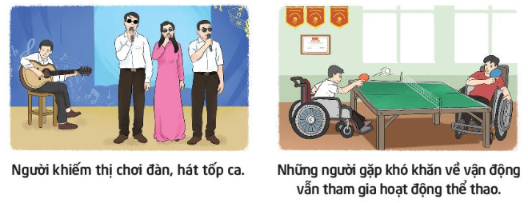
1. Tìm hiểu về người khuyết tật

Slide 4

Chia sẻ về một trong những người khuyết tật mà các em từng gặp hoặc nghe kể.
+ Những khó khăn của họ trong công việc và cuộc sống.
+ Những công việc họ có thể làm được.
Cảm xúc của em khi nghĩ về những người ấy.
Thảo luận nhóm 4

Slide 5
2. Lập kế hoạch giúp đỡ người khuyết tật
Tìm hiểu về người khuyết tật để có sự đóng cảm với họ.
Học cách giao tiếp và ứng xử với người khuyết tật.
Lựa chọn những việc có thể làm để giúp đỡ người khuyết tật mà em biết.

Slide 6


Mỗi chúng ta đều có thể bày tỏ sự quan tâm và chia sẻ cùng các bạn khó khăn Và chính chúng ta cũng học hỏi được từ họ nhiều điều, nhiều cách để thể hiện mình.

